Slide 1
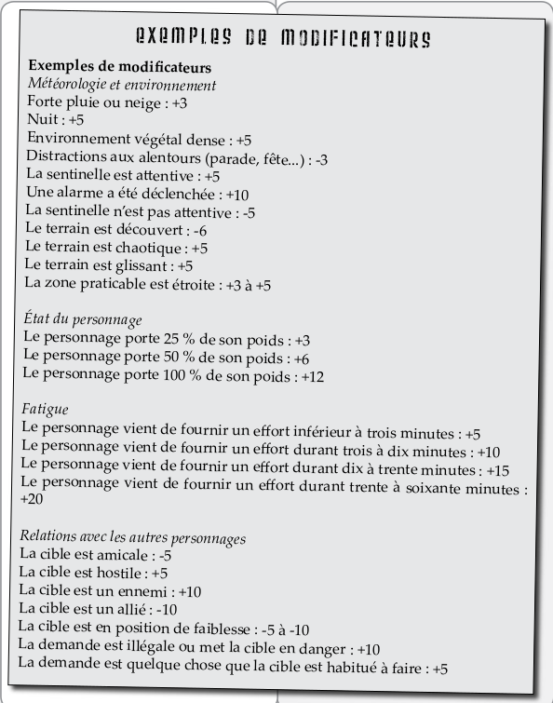
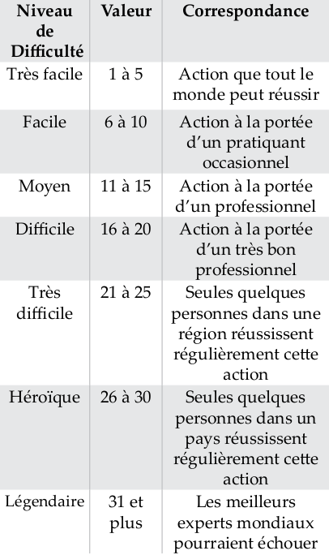
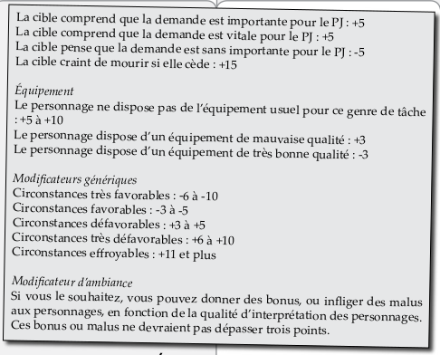
D6 DIMENSIONS
Jet en 4 étapes
1. Le MJ détermine la difficulté de l’action.
2- Le MJ décide la Compétence ou l’Attribut concerné par l’action.
3- Le joueur lance les dés correspondants
4- On compare la somme des dés avec le niveau de difficulté.
Supérieur ou égal au niveau de difficulté : réussite.
Inférieure au niveau de difficulté : échec

Slide 2
D6 DIMENSIONS
Initiative (combat simultanné)
PJ et PNJ lancent 1D et attaquent dans l’ordre
Localisation des blessures
Modificateurs de couverture défensive pour armes à distance
Fumée ou brouillard léger : +1D
Fumée ou brouillard important : +2D
Fumée ou brouillard très important : +4D
Faible luminosité, aube ou crépuscule :+1D
Clair de lune : +2D
Obscurité : +4D
Cible cachée à 25 % : +1D
Cible cachée à 50 % : +2D
Cible cachée à 75 % : +4D
1 | Jambe droite
2 | Jambe gauche
3 | Bras droit
4 | Bras gauche
5 | Torse
6 | Tête
Défense
Défense naturelle : 10
Defense active : Esquive
Defense totale : 10 + Esquive
Esquive peut être remplacé par Parade ou Armes blanches
Modificateurs de distance pour armes à distance
Corps à corps (0 à 3 m) : -5 au jet du défenseur
Portée courte (3m au 1er rang de l’arme) : 0
Portée moyenne (du 1er au 2ème rang de l’arme) : +5 au jet du défenseur
Portée longue (du 2ème au 3ème rang) : +10 au jet du défenseur
Résistance
Vigueur + bonus armures et protections
Dommages
Arme à distance : Dégâts arme
Arme de contact : Dégâts arme + Dégâts attaquant
Dommages -Résistance => Niveaux de blessures
Arme assommante : -2 NB
+ Inconscience durant “Dommages -Résistance” minutes
2 niveaux de blassures d’un seul coup : défense sur le reste du round et round suivant
Niveaux de blessures
Niveau 1 : Choqué. Exemple : lacération, froissement musculaire, petite plaie.
Conséquence : -1D sur les jets jusqu’à la fin du round.
Niveau 2 : Blessé. Exemple : plaie importante, torsion des ligaments, petite fracture. Conséquence : -1D sur les jets jusqu’à ce que le personnage récupère de ses blessures.
Niveau 3 : Gravement blessé. Exemple : os brisé.
Conséquence : -2D sur les jets jusqu’à ce que le personnage récupère de ses blessures.
Niveau 4 : Incapacité. Exemple : multiples fractures, organes vitaux touchés.
Conséquence : le personnage peut immédiatement effectuer un jet moyen (15) en Résistance ou Volonté. En cas d’échec, il sombre dans l’inconscience et ne peut plus agir durant 10D minutes, avant de reprendre connaissance. En cas de réussite, il peut continuer à agir mais subit un malus de -3D sur les jets jusqu’à ce que le personnage récupère de ses blessures.
Niveau 5 : Mortellement blessé. Exemple : plusieurs des blessures précédemment citées.
Conséquence : Le personnage sombre dans l’inconscience et ne peut plus agir. Chaque round, le personnage effectue un jet en Vigueur d’un niveau de difficulté égal au nombre de minutes depuis lequel il a été mortellement blessé. En cas d’échec, le personnage meurt. Ses compagnons doivent donc se dépêcher de le soigner avant qu’une telle issue ne survienne.
Niveau 6 : Tué. Exemple : nuque brisée. Conséquence : c’est la fin pour le personnage.
1-3 | 1
4-8 | 2
9-12 | 3
13-15 | 4
16+ | mort

